Slide 1
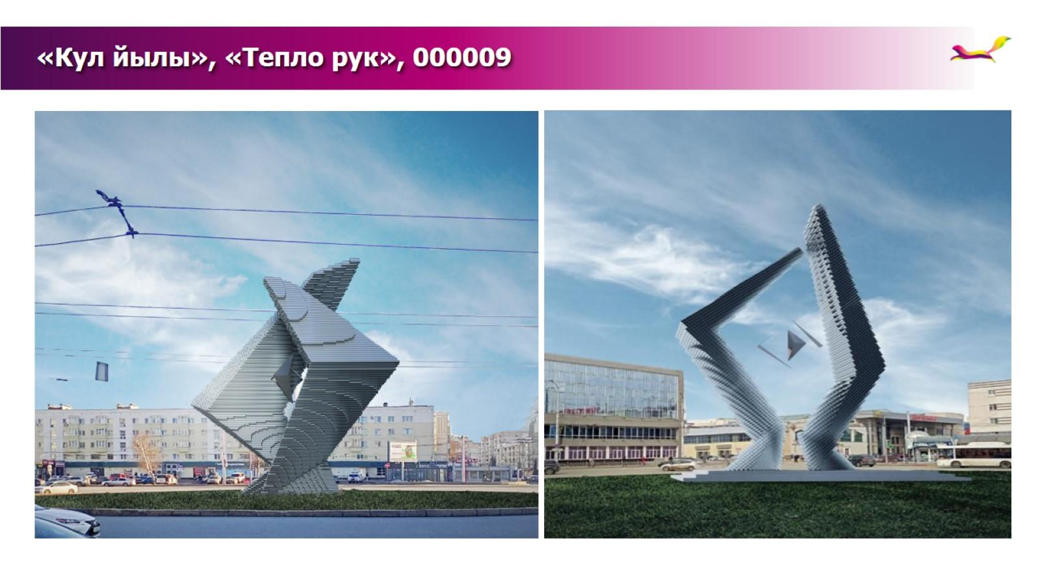
«Кул йылы», «Тепло рук», 000009

Slide 2
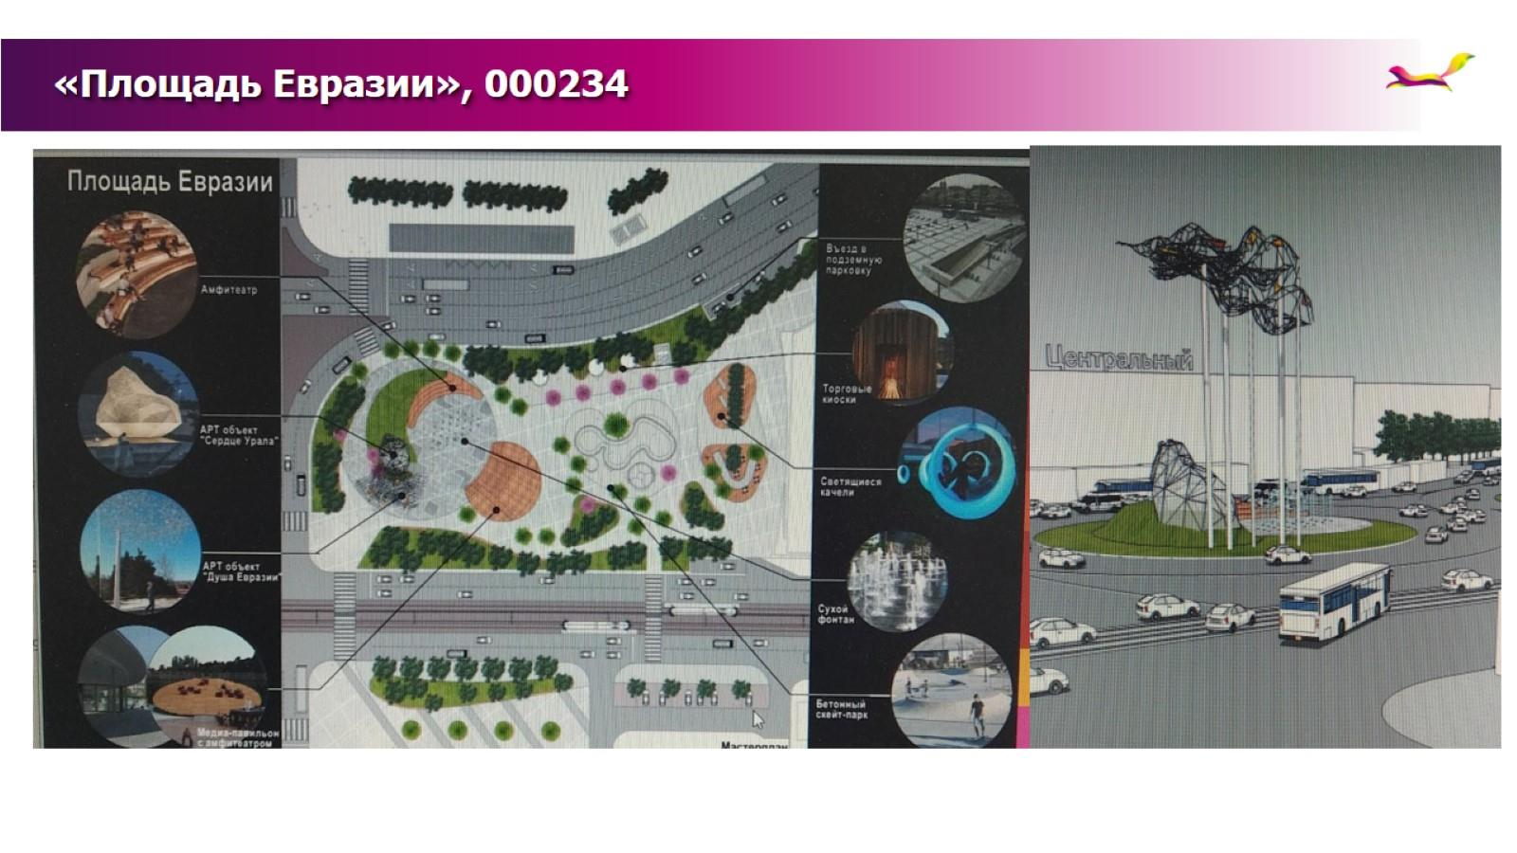
«Площадь Евразии», 000234

Slide 3
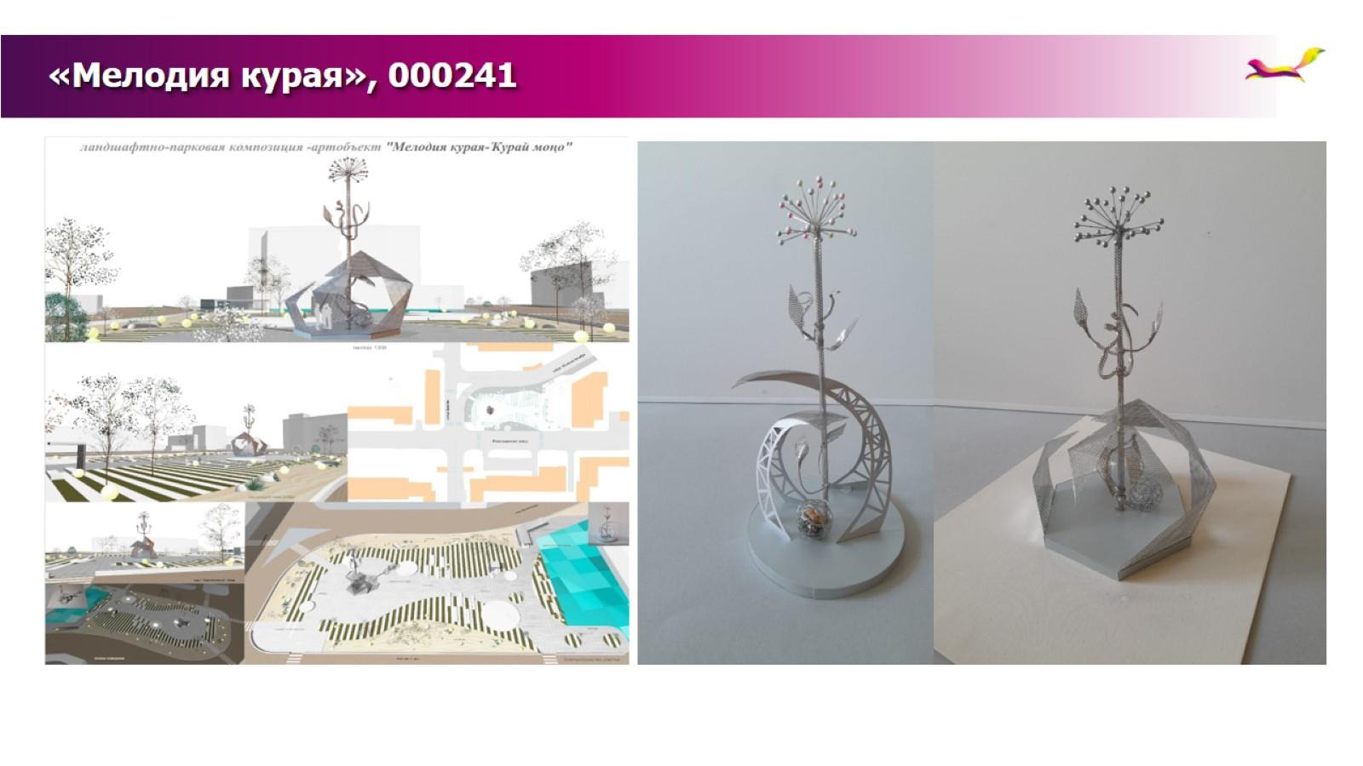
«Мелодия курая», 000241

Slide 4
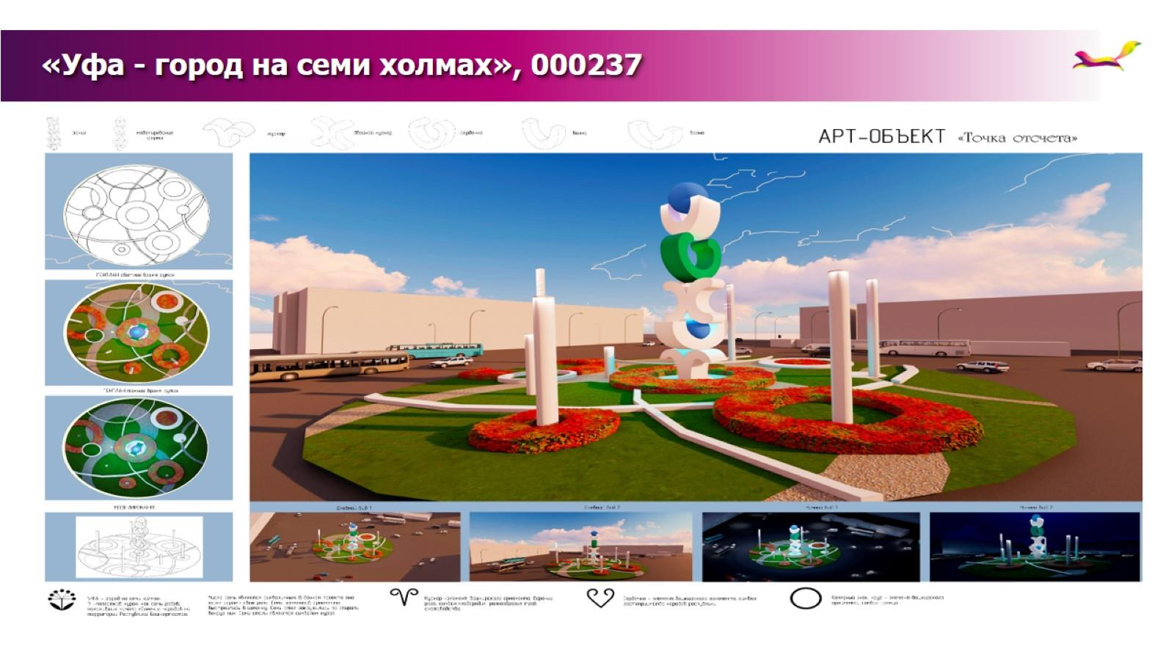
«Уфа - город на семи холмах», 000237

Slide 5
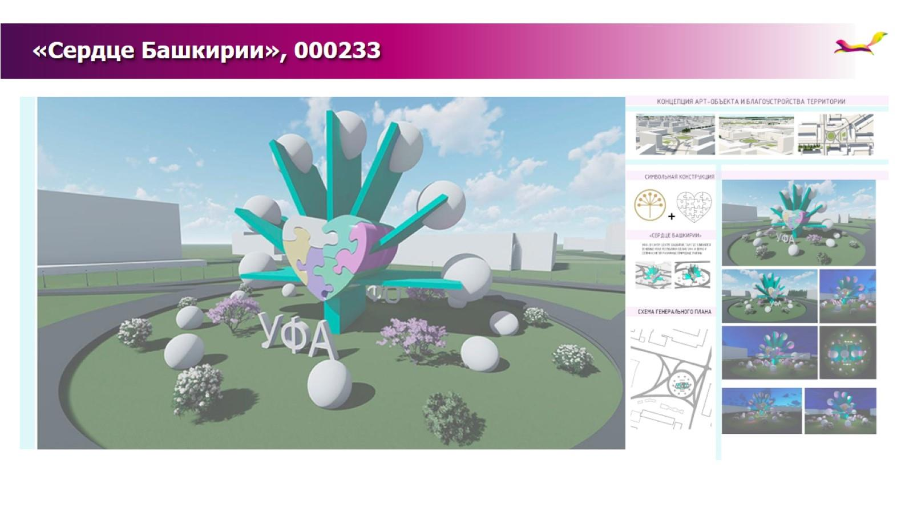
«Сердце Башкирии», 000233

Slide 6
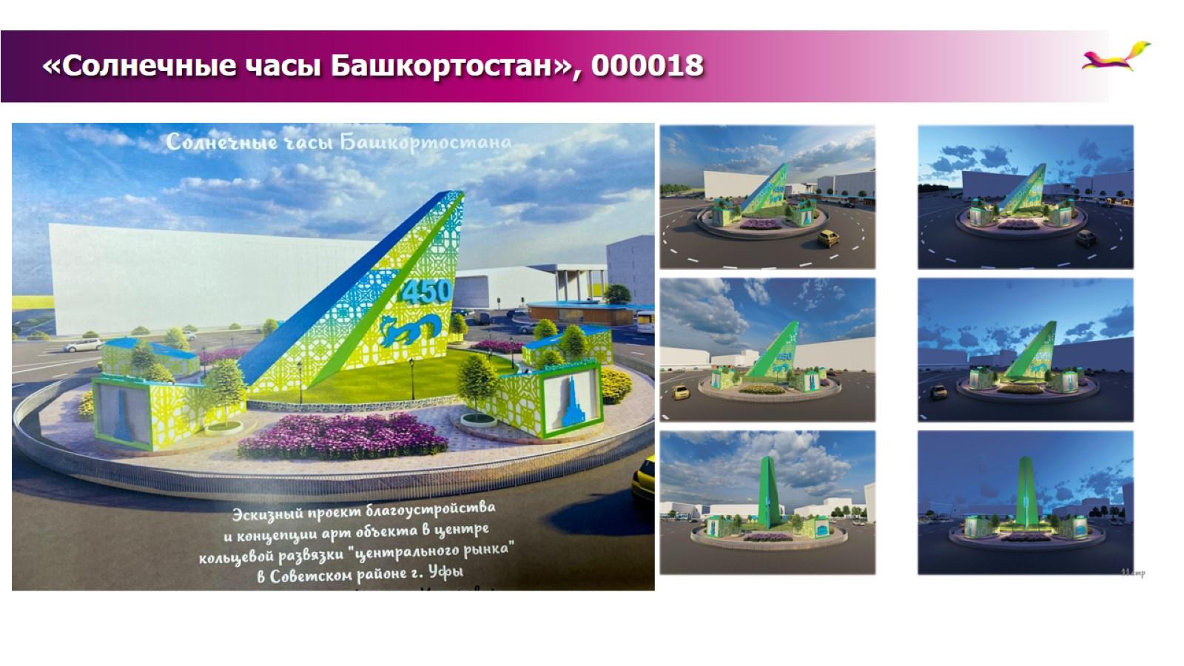
«Солнечные часы Башкортостан», 000018

Slide 7

«Глобус», 000007

Slide 8
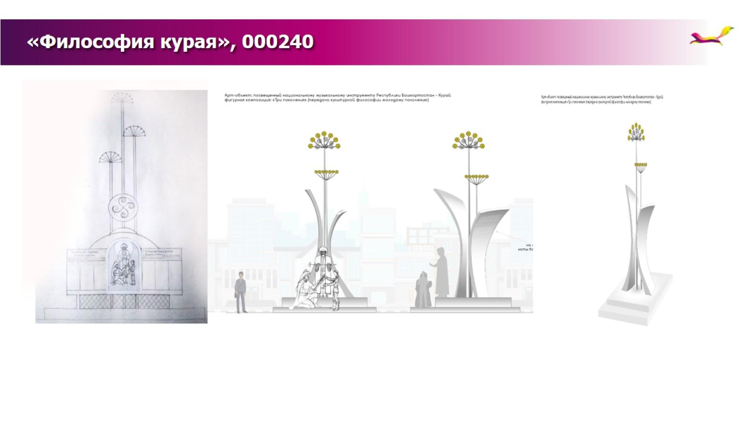
«Философия курая», 000240

Slide 9
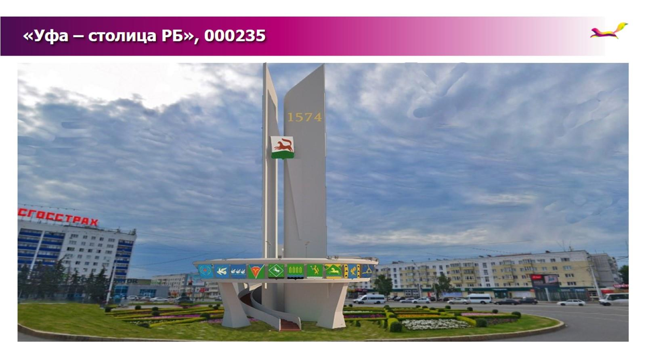
«Уфа – столица РБ», 000235

Slide 10
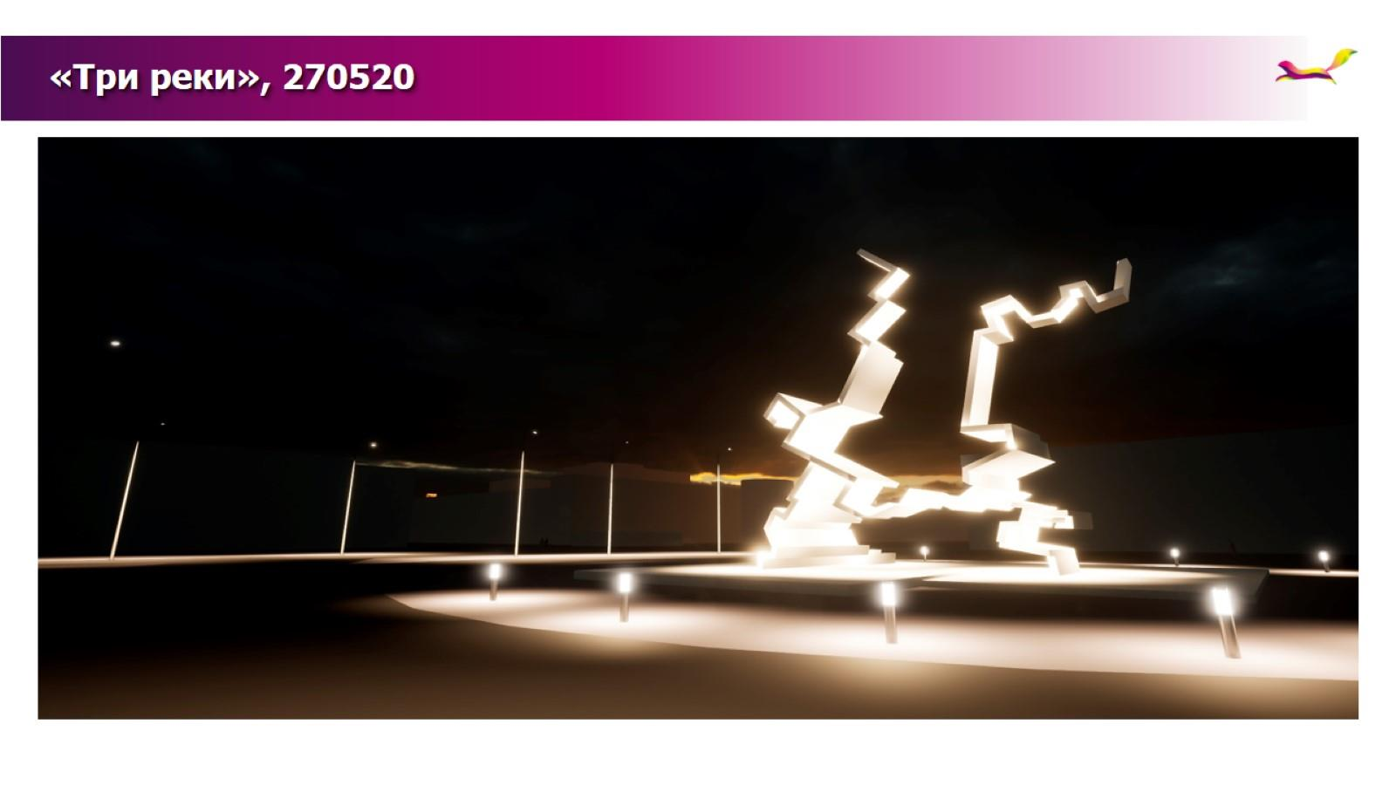
«Три реки», 270520

Slide 11
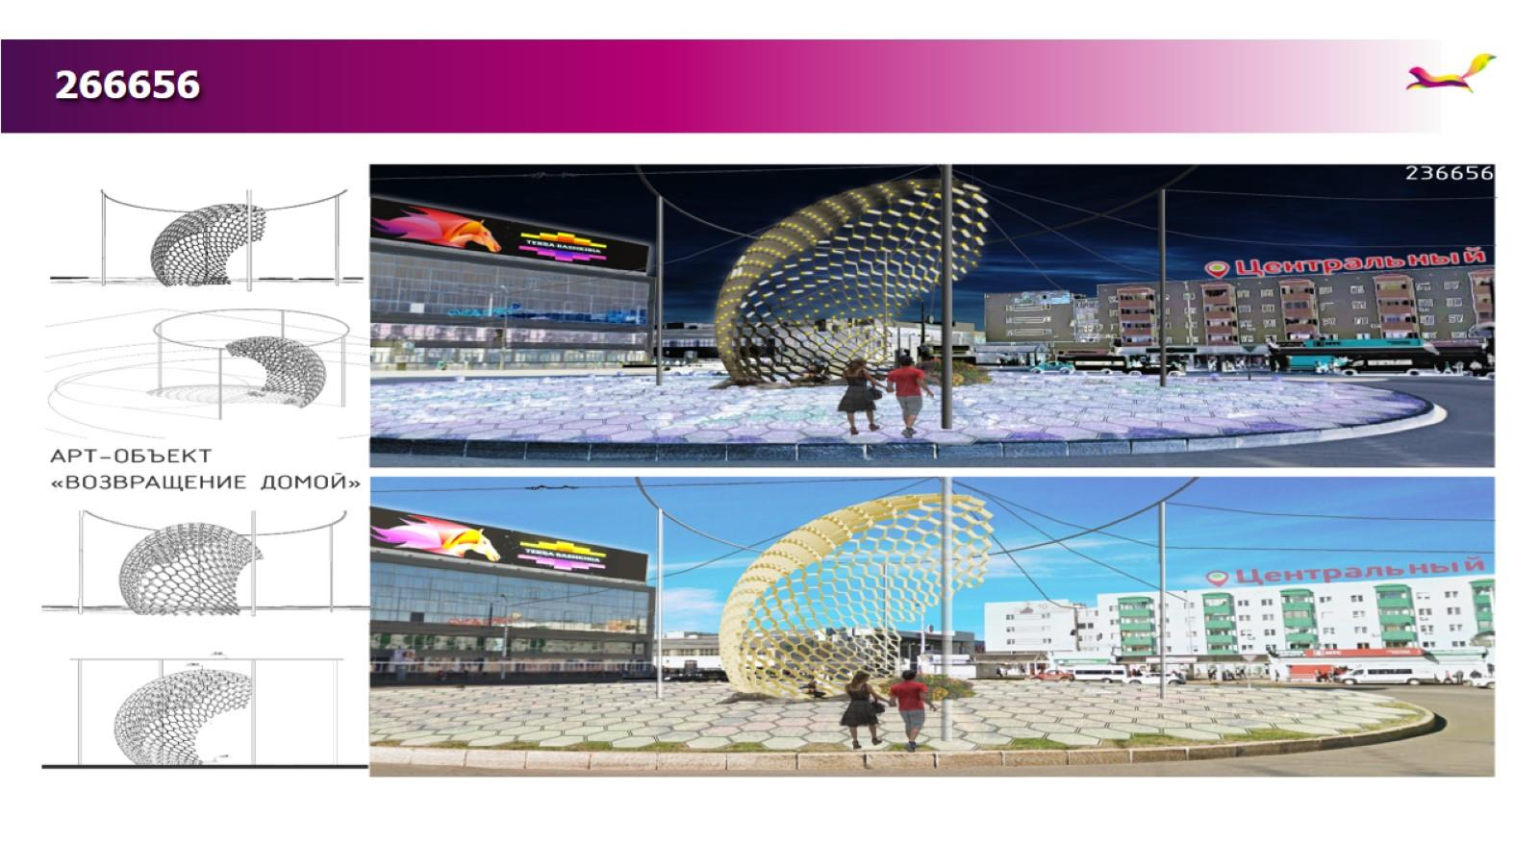
266656

Slide 12
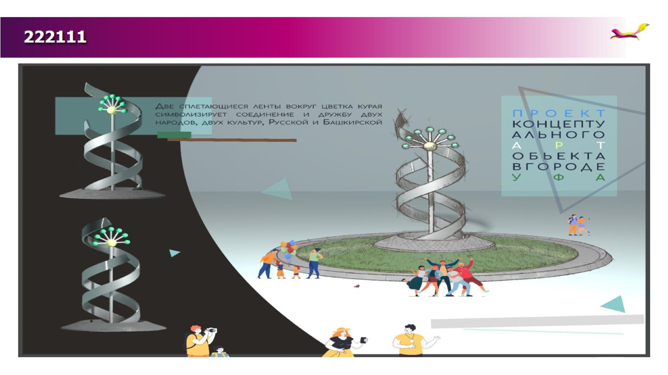
222111

Slide 13
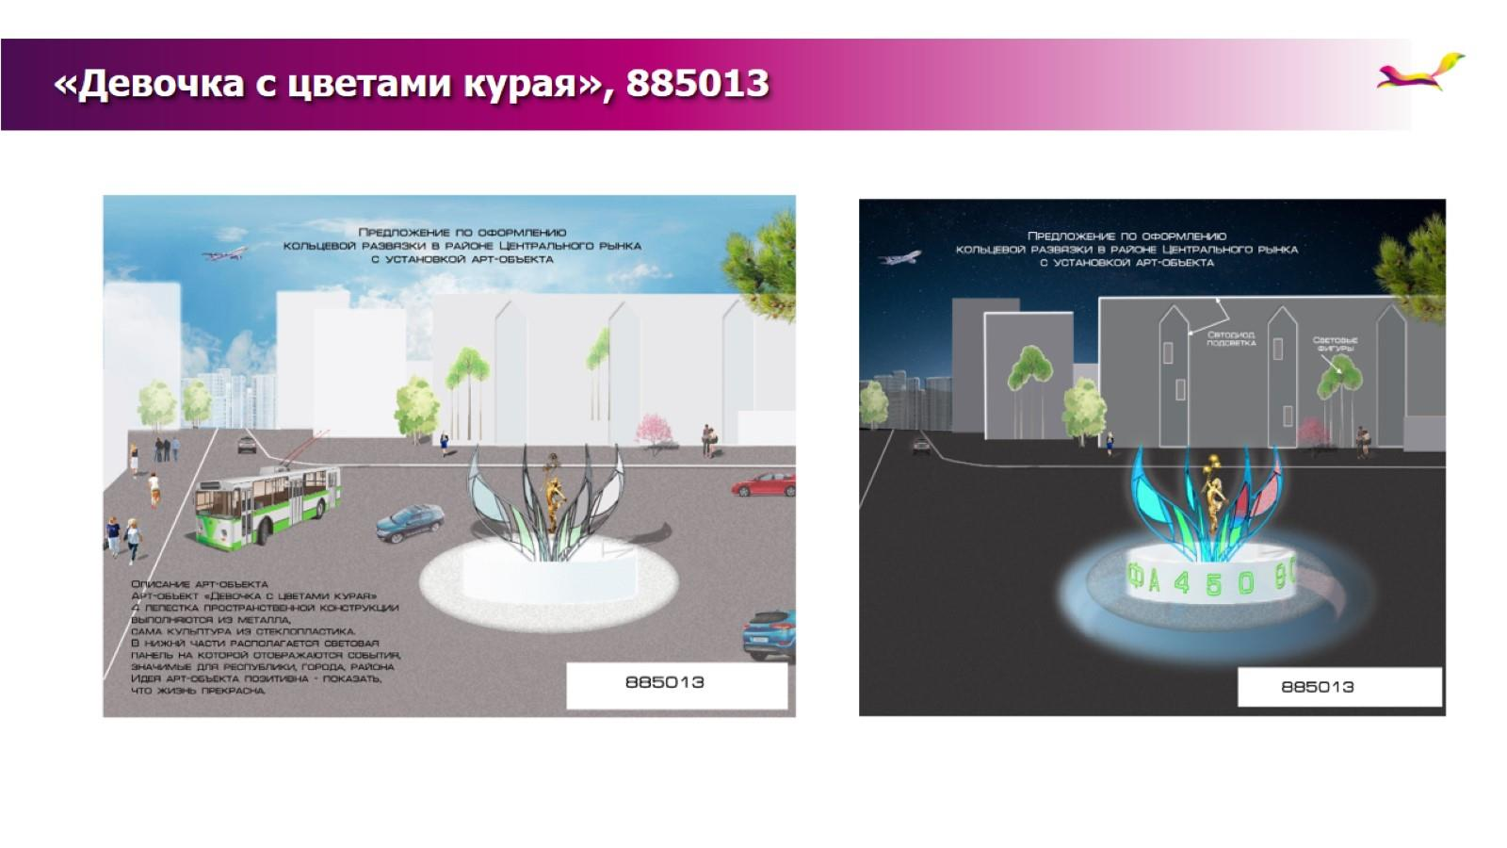
«Девочка с цветами курая», 885013

Slide 14
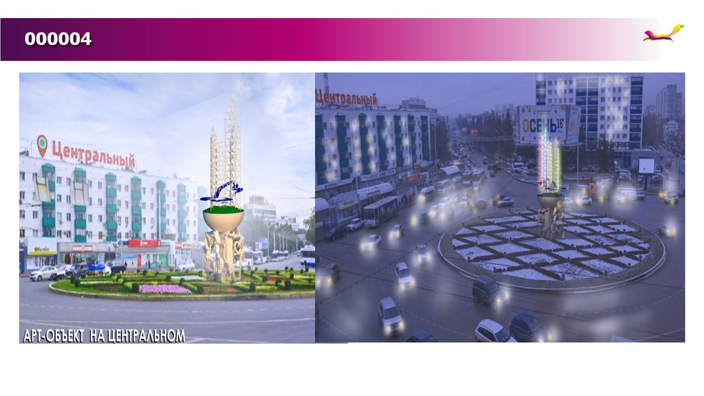
000004

Slide 15
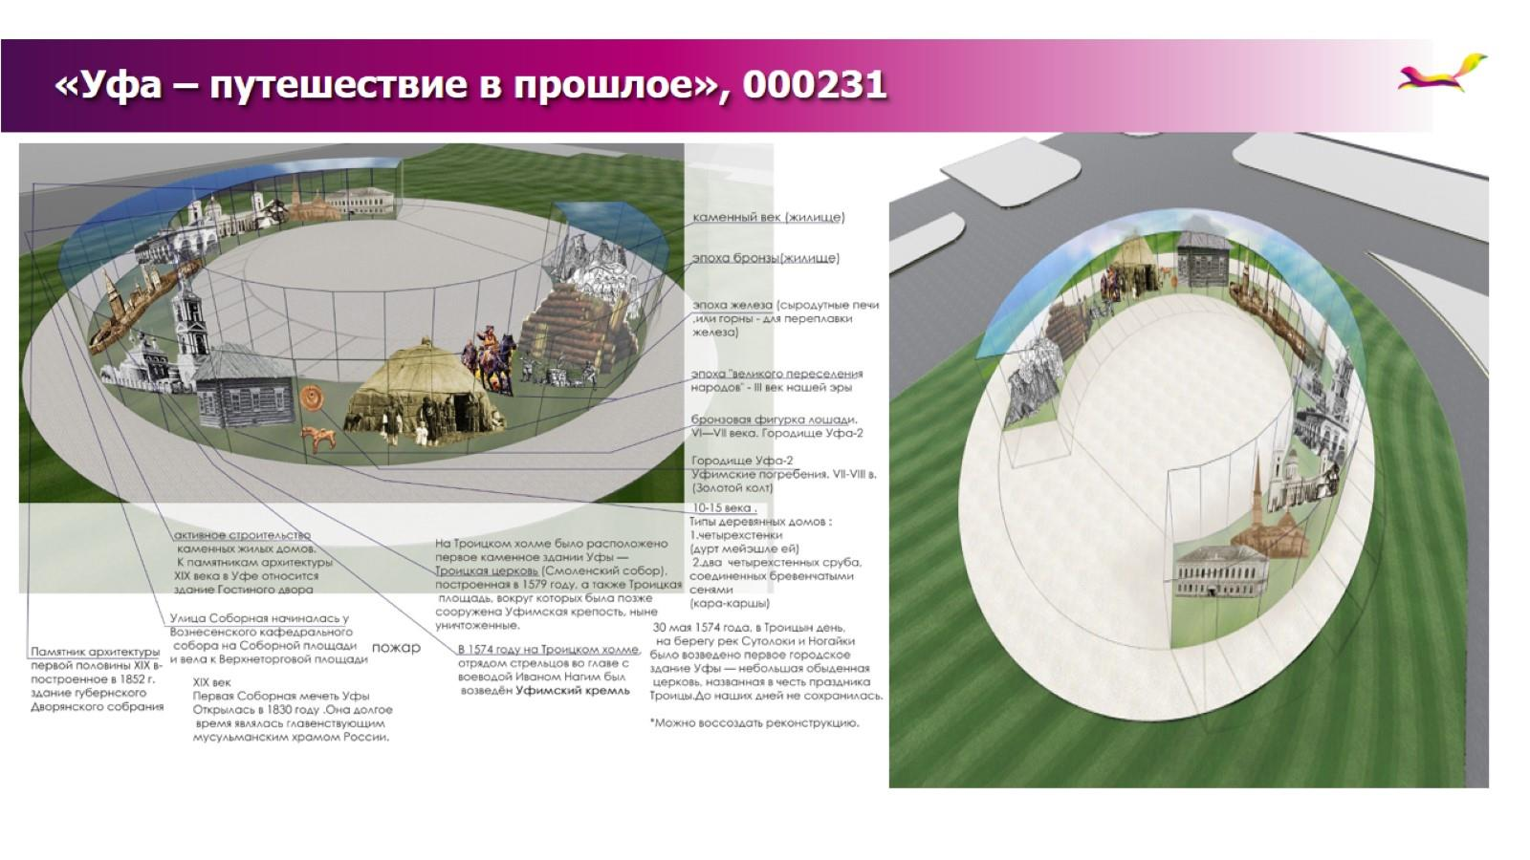
«Уфа – путешествие в прошлое», 000231

Slide 16
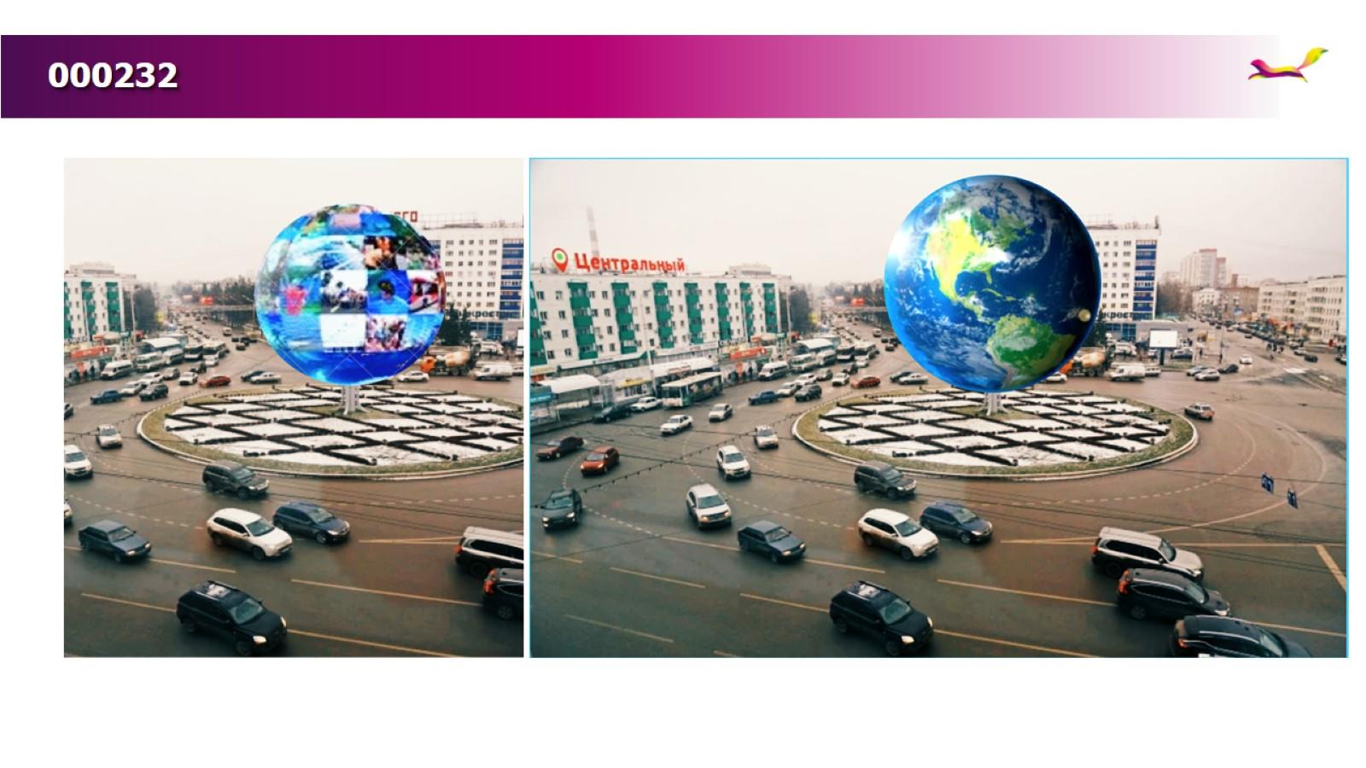
000232

Slide 17
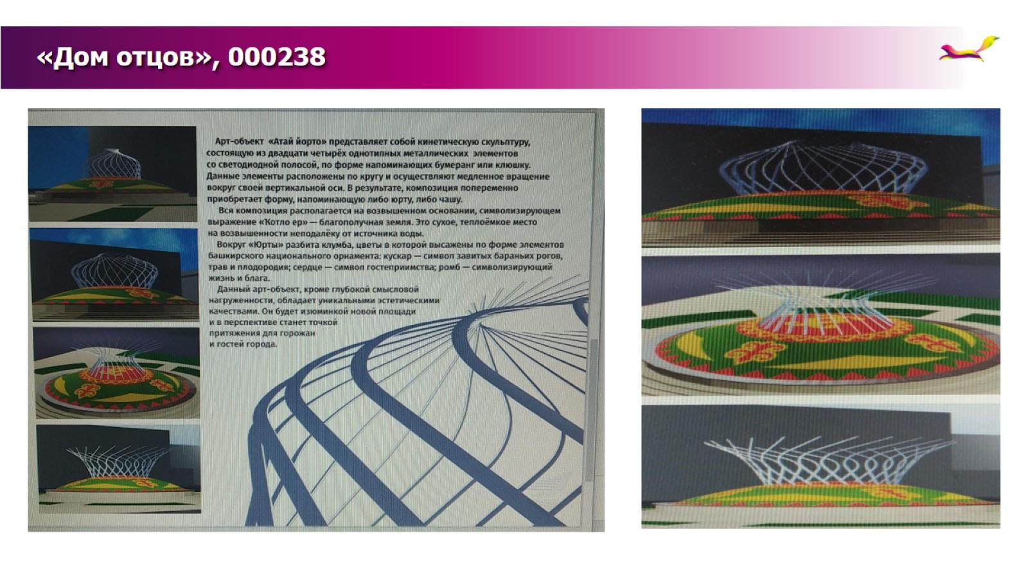
«Дом отцов», 000238

Slide 18
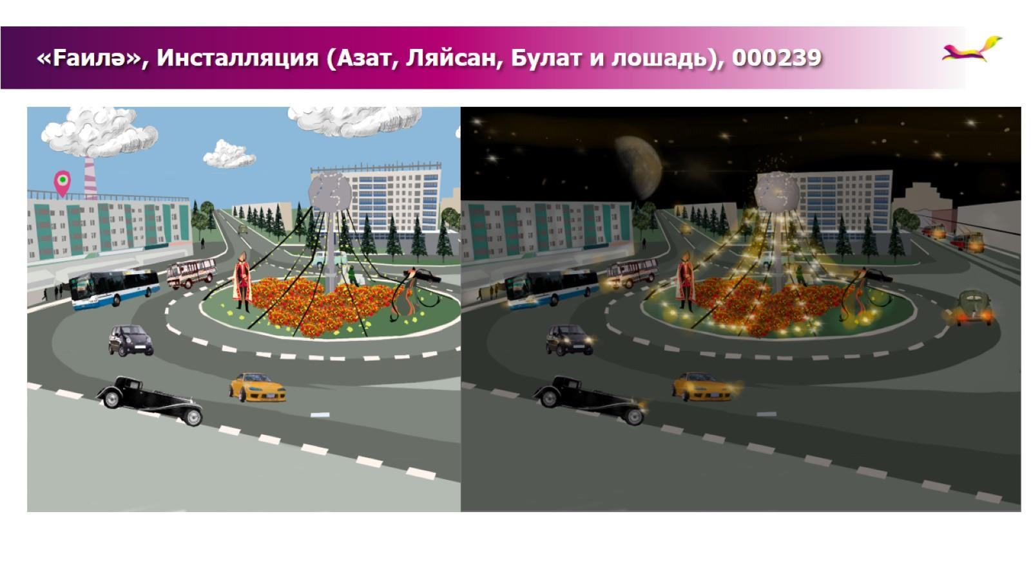
«Fаилә», Инсталляция (Азат, Ляйсан, Булат и лошадь), 000239

Slide 19
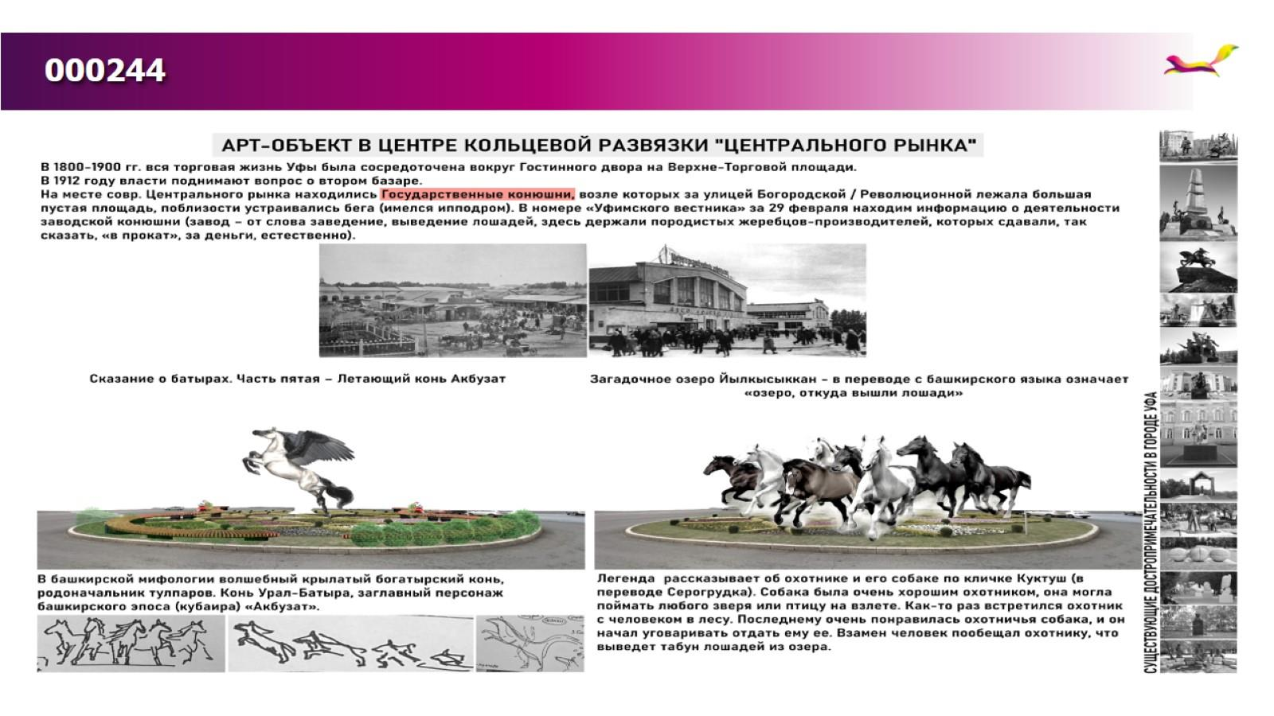
000244

Slide 20
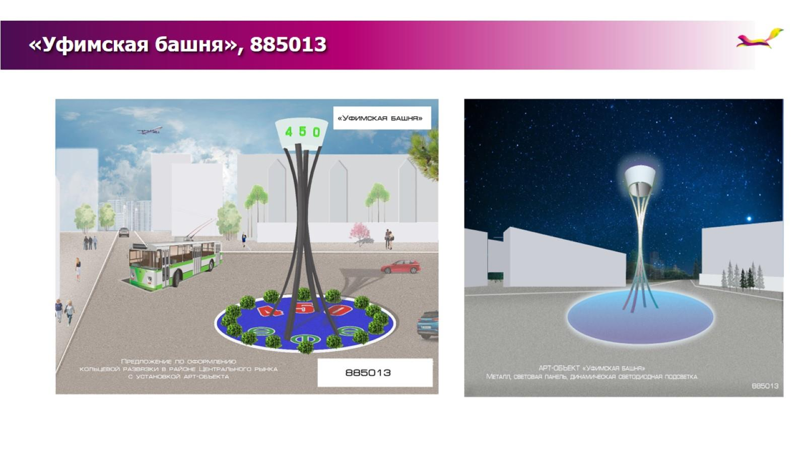
«Уфимская башня», 885013

Slide 21
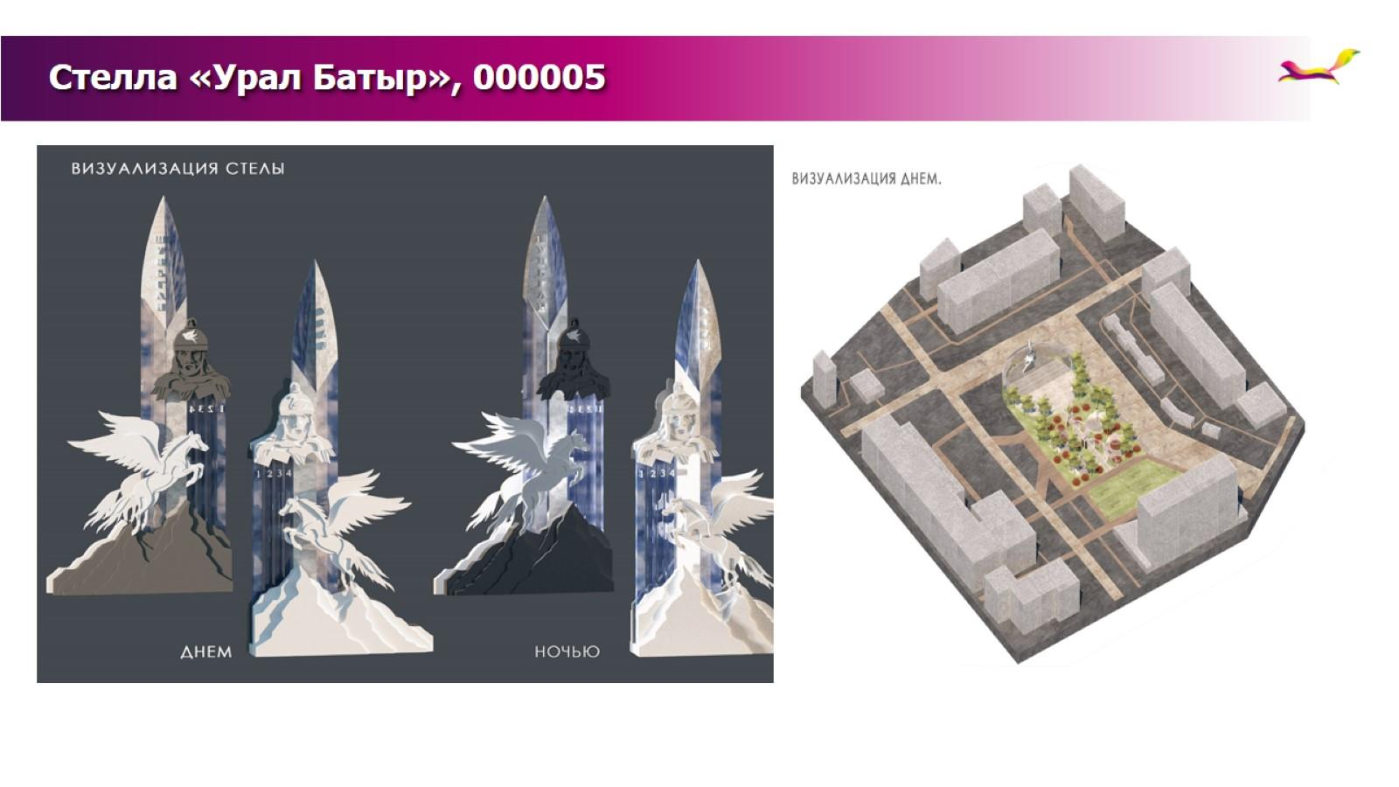
Стелла «Урал Батыр», 000005

Slide 22
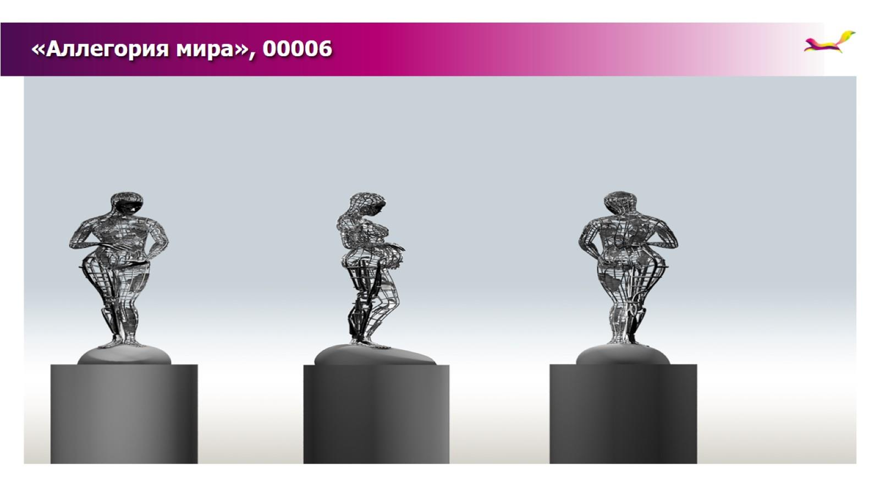
«Аллегория мира», 00006

Slide 23
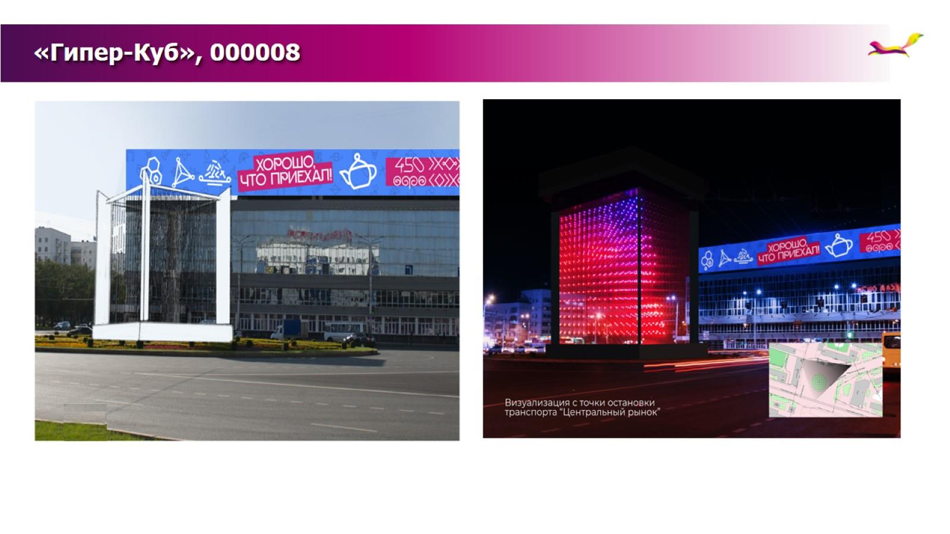
«Гипер-Куб», 000008

Slide 24
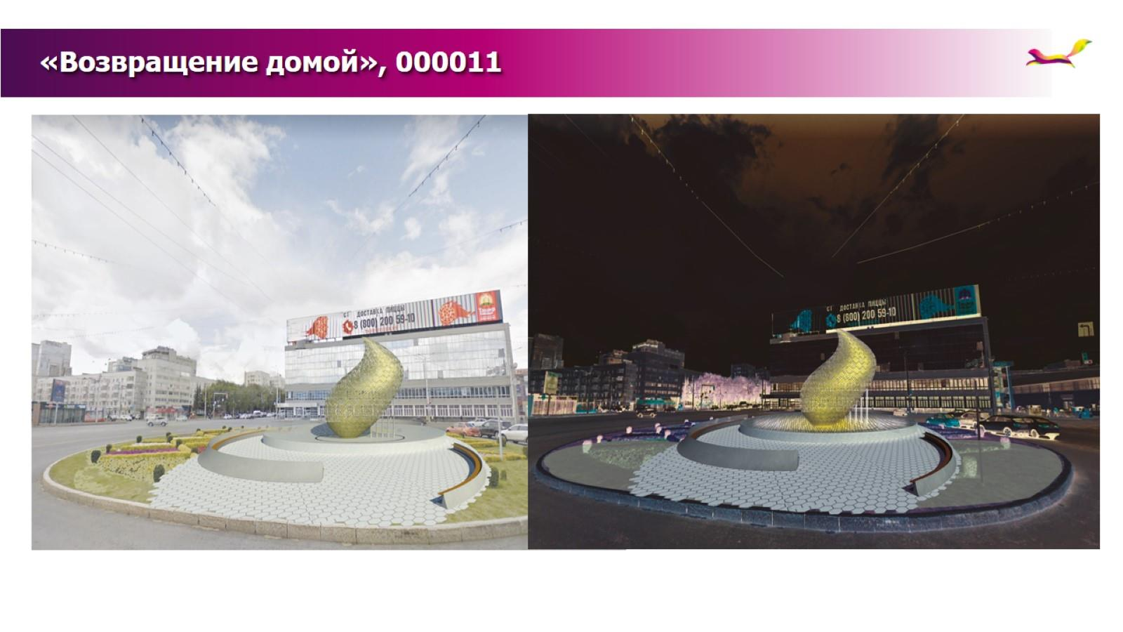
«Возвращение домой», 000011

Slide 25
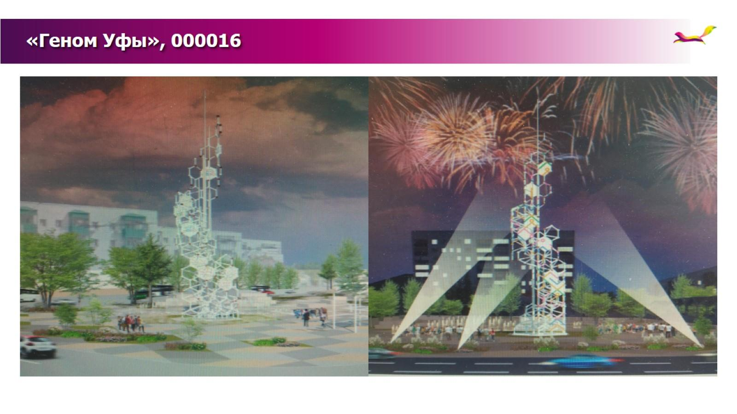
«Геном Уфы», 000016

Slide 26
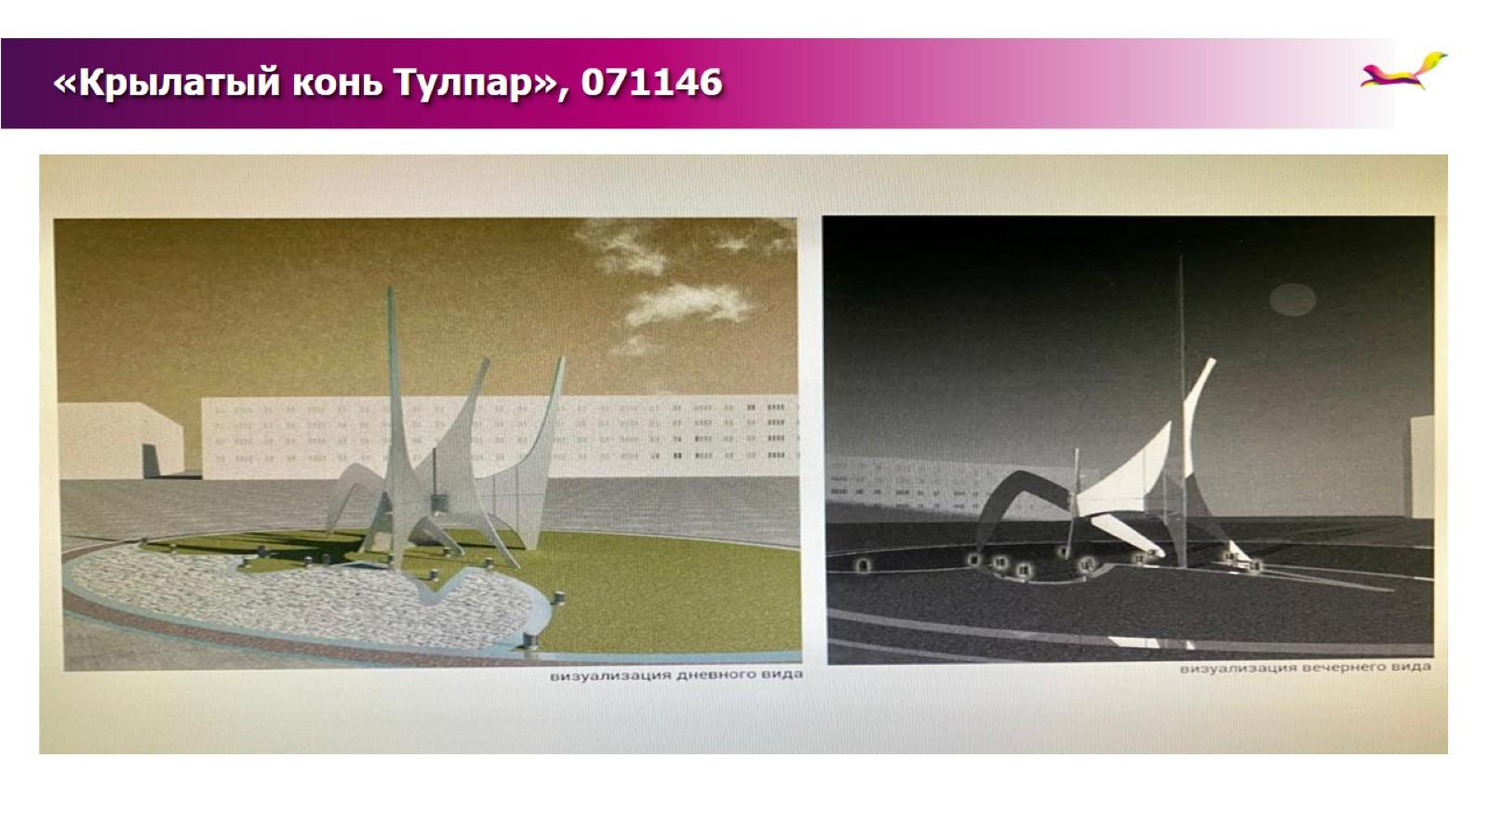
«Крылатый конь Тулпар», 071146

Slide 27
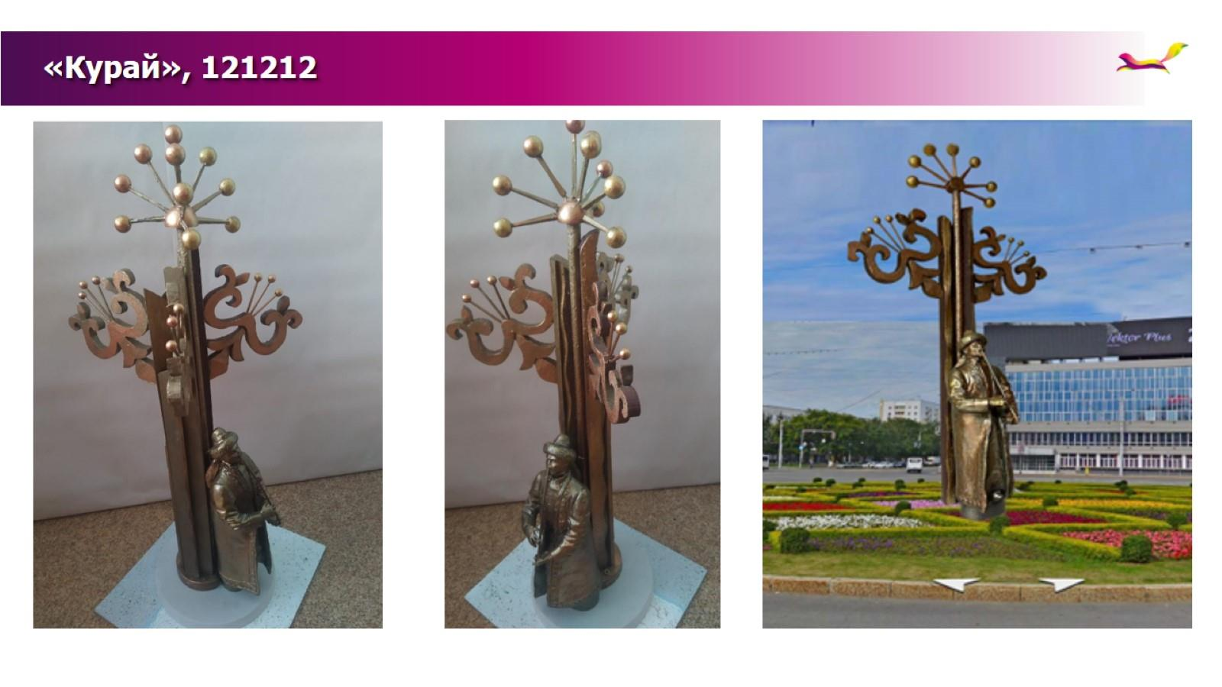
«Курай», 121212

Slide 28
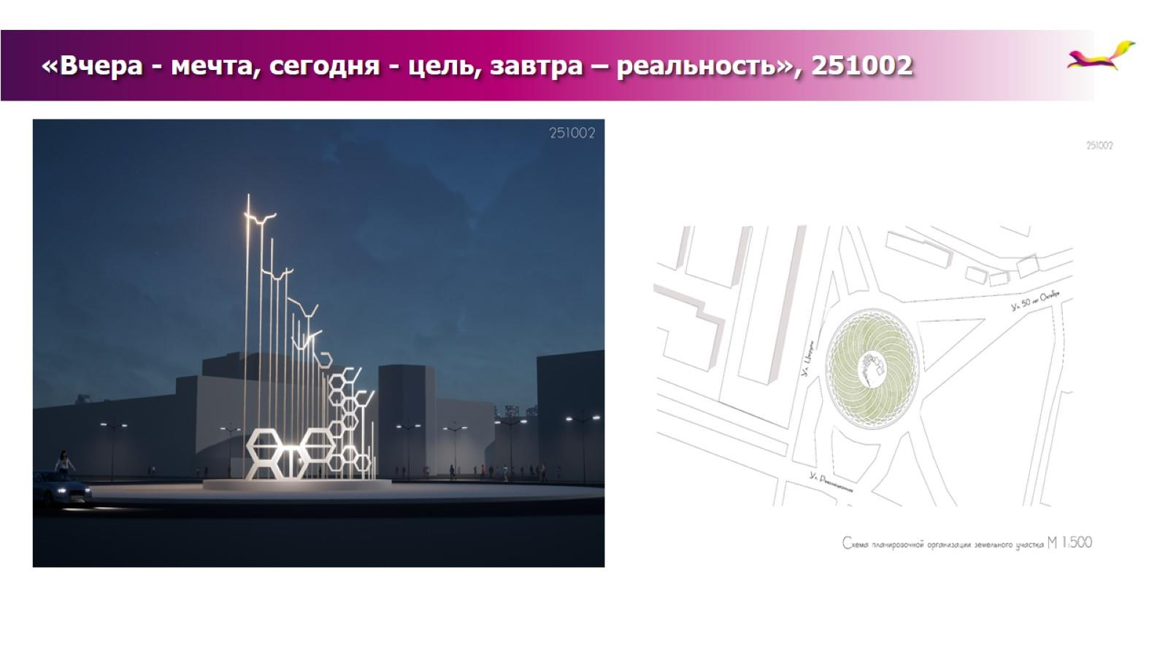
«Вчера - мечта, сегодня - цель, завтра – реальность», 251002

Slide 29
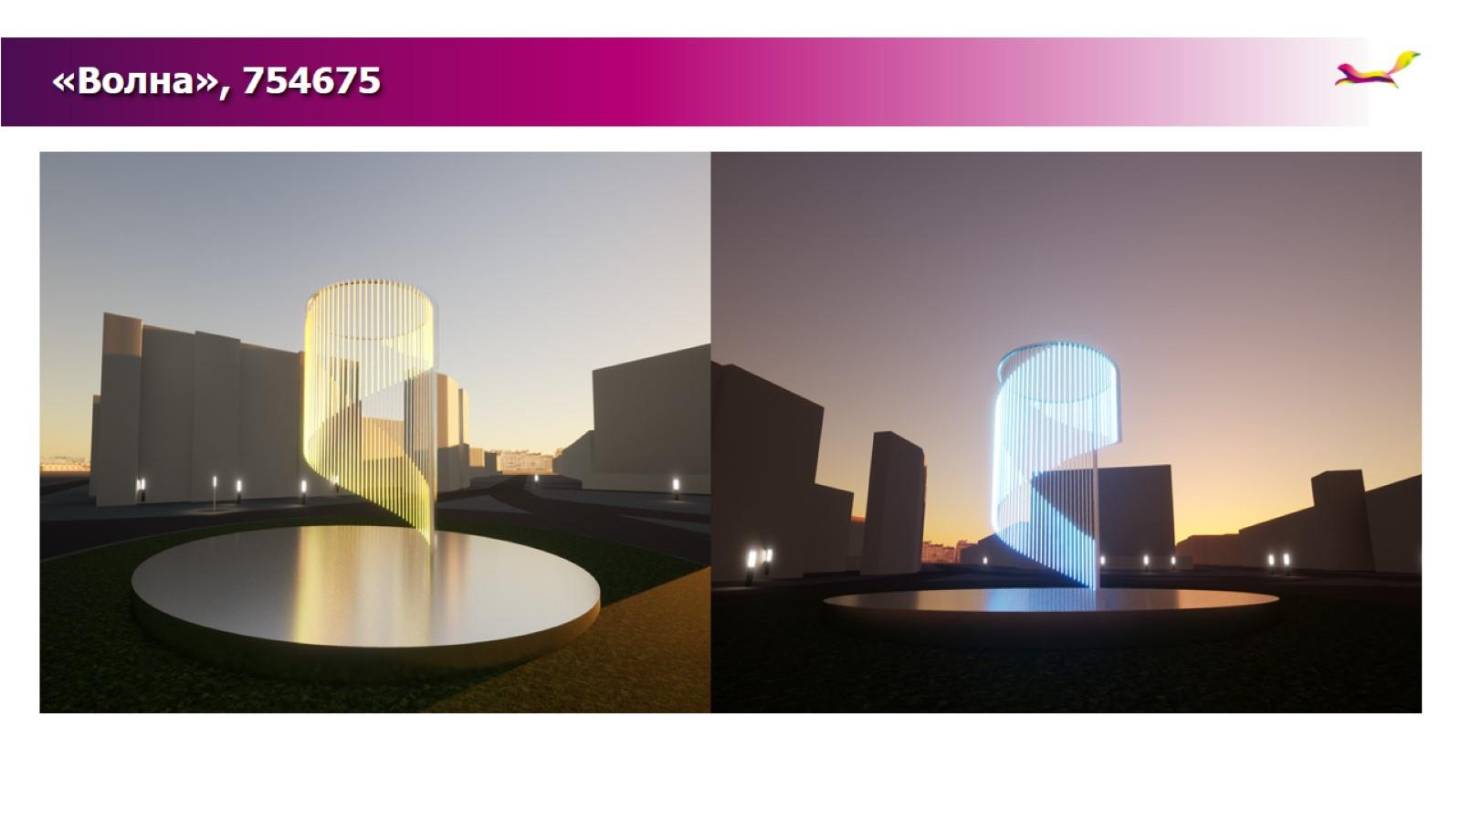
«Волна», 754675

